Slide 1
PSYCHOPHARMACOLOGIE
SÉMINAIRE N°: II
Dr. LAOUDJ.M

Slide 2
LES PRINCIPES GÉNÉRAUX DE PRESCRIPTION DES PSYCHOTROPES.

Slide 3
1/ LA PRESCRIPTION D’UN TRAITEMENT PSYCHOTROPE REQUIERT DE LA PART DU MÉDECIN PSYCHIATRE : - Une évaluation psychologique. - Une évaluation diagnostique de la maladie mentale. - La capacité d’établir un traitement global.

Slide 4
2/ IL FAUT SAVOIR DÉCIDER UN TRAITEMENT PHARMACOLOGIQUE: - Laisser souffrir psychologiquement un patient quant il est possible de l’aider sur le plan psycho-pharmacologique est inutile. 3/ CHOISIR UN MÉDICAMENT QUI POSSÈDE LA PLUS GRANDE EFFICACITÉ. - Ayant moins d’effets secondaires.

Slide 5
4/ VÉRIFIER SCRUPULEUSEMENT LES CONTRES INDICATIONS ET LA DEMANDE D’UN BILAN AVANT LE TRAITEMENT EST INDISPENSABLE. - Bilan ophtalmologique. - Bilan cardiologique. - Bilan biologique.

Slide 6
5/ VÉRIFIER SCRUPULEUSEMENT LES INTERACTIONS AVEC D’AUTRES TRAITEMENTS. 6/ INFORMATION DU PATIENT: - Expliquer les cibles thérapeutiques recherchées. - Expliquer la vision qu’à le sujet des psychotropes. - Prévenir d’éventuels effets secondaires.

Slide 7
7/ LA CONNAISSANCE DE LA PHARMACOCINÉTIQUE D’UN PRODUIT PERMET UNE PRESCRIPTION PLUS RATIONNELLE. 8/ CHOISIR LE MÉDICAMENT DONT LA PRESCRIPTION EST LA PLUS SIMPLE.

Slide 8
9/ POSOLOGIE ET DOSAGE : - Augmenter progressivement la posologie en tenant compte des susceptibilités individuelles. - Inutile de commencer par de fortes doses. - L’objectif est d’obtenir la dose efficace la plus faible possible dans un temps plus court.

Slide 9
10/ ÉVITER LA POLYCHIMIOTHÉRAPIE : - Elle est source d’accumulation toxique. - Rend difficile l’analyse de l’efficacité thérapeutique. 11/ CHOIX DU MEDICAMENT ET RISQUE SUICIDAIRE: Le risque suicidaire est l’un des problèmes majeurs en psychiatrie. Donc, le choix doit se faire par rapport à un produit ayant une large marge entre la zone thérapeutique et la zone toxique.

Slide 10
12/ NE PAS OUBLIER L’ASPECT ÉCONOMIQUE DU TRAITEMENT. 13/ ECHEC ET CHANGEMENT DE TRAITEMENT: - On peut quelques fois mettre du temps avant de trouver le produit et la posologie adaptés sans se décourager ni renoncer.

Slide 11
14/ LES SITUATIONS CLINIQUES PARTICULIÈRES:  Les personnes âgées : - Elles ont une plus grand susceptibilité vis-à-vis des effets secondaires (cardiaque, neurologique). - Le métabolisme des médicament est plus lent. - Elles nécessitent des demi-doses aux prescriptions habituelles.

Slide 12
 La femme enceinte : - La règle générale est de n’administrer aucun traitement à la femme enceinte, surtout lors du premier trimestre et à la femme allaitante. - Cette règle est levée lors des troubles psychiatriques sévères. - Tous les psychotropes sont en règle générale sécrétés par le lait maternel. L’information de la mère est important.

Slide 13
 Les patients atteints de maladie Somatiques : - Risque d’interférence des psychotropes avec les médicaments contre les affections médicales et chirurgicales.

Slide 14
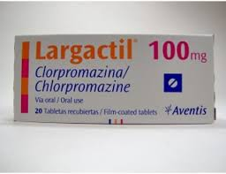
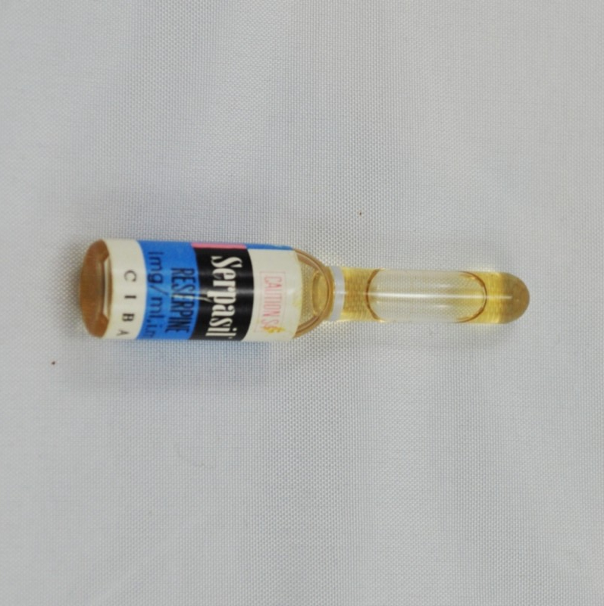
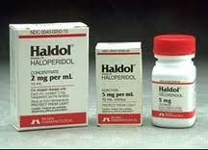
I- LES NEUROLEPTIQUES

Slide 15
ILS CONSTITUENT UNE CLASSE PARTICULIÈRE DE PSYCHOTROPES AGISSANT SUR L’EXCITATION PSYCHOMOTRICE ET CERTAINS SYMPTÔMES PSYCHOTIQUES, HALLUCINATIONS ET DÉLIRES.

Slide 16
IL EXISTE AUSSI LES NEUROLEPTIQUES À ACTION PROLONGÉE ( N.A.P). ILS VISENT À ASSURER UN TRAITEMENT D’ENTRETIEN DE RÉALISER DES THÉRAPEUTIQUES AU LONG COURS DANS LES MEILLEURES CONDITIONS POSSIBLES DE SÉCURITÉ ET DE RÉGULARITÉ.

Slide 17
ILS PERMETTENT AVANT TOUT DE RÉDUIRE LA POSOLOGIE QUOTIDIENNE PAR RAPPORT AUX NEUROLEPTIQUES STANDARDS, DIMINUANT AINSI LE RISQUE DE TOXICITÉ.

Slide 18
Nous avons deux neuroleptiques retard dont l’action s’étale sur 3 ou 4 semaines : ® LE DÉCANOATE DE FLUPHÉNAZINE (MODÉCATE) ® LE PALMITATE DE PIPOTIAZINE (PIPORTIL L4)

Slide 19
I.1- LES EFFETS THERAPEUTIQUES DES NEUROLEPTIQUES.

Slide 20
A/ Ils ont un effet antipsychotique ou antiproductif ou encore antidélirant. B/ Ils ont un effet sédatif, ils sont aussi de très puissants tranquillisants : - Sur l’excitation psychomotrice (antimaniaque) - Sur l’hypersensibilité affective (effet ataraxique réduisant la réactivité émotionnelle aux stimuli). - Sur l’agressivité.

Slide 21
Cette double activité antipsychotique et sédative procèdent d’autres effets bénéfiques : - Reprise de la communication et des échanges sociaux (effet antiautistique) - Réactivation des conduites (effet désinhibiteur et antidéficitaire).

Slide 22
I.2- LES MÉCANISMES D’ACTION DES NEUROLEPTIQUES.

Slide 23
LES NEUROLEPTIQUES ONT UNE ACTION NEUROBIOCHIMIQUE FONDAMENTALE SUR LE BLOCAGE DES RÉCEPTEURS DOPAMINERGIQUES. QUATRE VOIES DOPAMINERGIQUES SONT PARTICULIÈREMENT AFFECTÉS PAR LES NEUROLEPTIQUES :

Slide 24
► Nigro-striées, à l’origine des effets extrapyramidaux. ►Méso-limbique et méso-corticales, impliquées dans les effets neuropsychologiques. ►Tubéro-infundibulaires, d’où résultent les effets endocriniens et végétatifs des neuroleptiques.

Slide 25
ILS BLOQUENT AUSSI D’AUTRES RÉCEPTEURS : - Noradrénergiques d’où leurs effets hypotenseur orthostatique et sédatif. - Cholinergiques centraux et périphériques. - Histaminergiques : sédation, hypotension, stimulation de l’appétit. - Sérotoninergiques.

Slide 26
- Les plus antidopaminergiques sont les plus antipsychotiques (ex: l’halopéridol/ HALDOL°). - Les plus antinoradrénergiques sont les plus sédatifs (ex: lévopromazine/ NOZINAN°). - Ceux qui sont fortement anticholinergiques entrainent moins d’effets extrapyramidaux (ex: chlorpromazine/LARGACTIL°).

Slide 27
I.3- PHARMACOCINÉTIQUE DES NEUROLEPTIQUES :

Slide 28
Le taux de résorption, varie d’un neuroleptique à un autre. Les effets cliniques se manifestent plus rapidement et plus constamment en I.M que Per Os. - Après absorption d’une dose , la demi-vie moyenne d’un neuroleptique est comprise entre 10 et 20 heures.

Slide 29
I.4- LES INDICATIONS DES NEUROLEPTIQUES :

Slide 30
CE SONT TOUT D’ABORD LES ÉTATS PSYCHOTIQUES : ☺ Les Psychoses Délirantes Aiguës : - Bouffées délirantes aiguës. - Psychoses réactionnelles de courtes durées. - Psychoses toxiques. - Les moments féconds et réactivation délirantes des schizophrénies. - Mélancolies délirantes, manies délirantes. - Confusions délirantes.

Slide 31
☺ LES PSYCHOSES CHRONIQUES : - Schizophrénies et délires chroniques. ☺ LES ETATS D’EXCITATION ET D’AGITATION PSYCHOMOTRICE: - Etats maniaques. - Etats d’agitation anxieuse majeure (mélancolie anxieuse, réactions anxieuses agitées des névroses, états de stress majeur).

Slide 32
- Troubles du caractère et du comportement mal contrôlables par les thérapies psychologiques et les anxiolytiques ( ex: psychopathie). ☺ LES INDICATIONS NON PSYCHIATRIQUES : - Neurologiques : maladie de Gilles de la Tourette, Tics, Chorées. - Gastro-entérologiques: hoquet rebelle; nausées, vomissements. - Anesthésie générale.

Slide 33
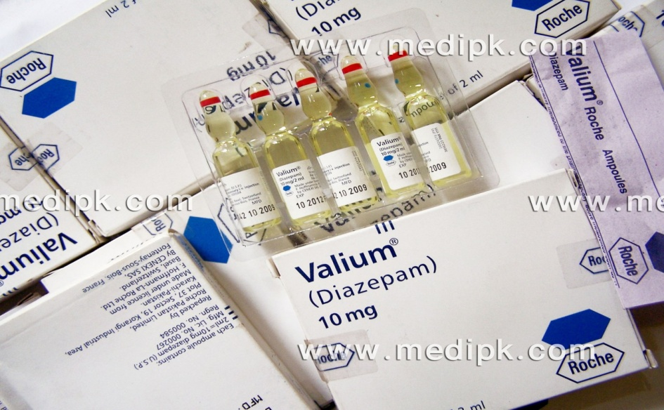
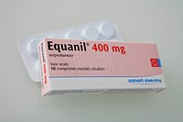
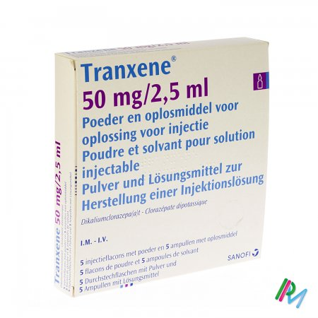
II- LES TRANQUILISANTS:

Slide 34
ON LES QUALIFIE D’ANXIOLYTIQUES ET ILS AGISSENT SUR : - Les angoisses non psychotiques. - Ils ont une activité myorelaxante. - Ils ont une action anticonvulsivante. - Ils n’ont pas un effet antipsychotique. - Ils n’ont pas d’effet antidépresseur. - Ils possèdent une action hypnotique à doses convenables.

Slide 35
Ils peuvent être répartis en deux groupes (les carbamates et les benzodiazépines) : ☺ Le groupes des carbamates (ex: EQUANIL) ont une rapidité d’action par voie I.M et leur brièveté d’action. Ils restent un des traitements des états d’agitation, en particulier dans les agitations confusionnelles dont le délirium tremens.

Slide 36
☺ Le groupe des Benzodiazépines : - Le bromazépam (LÉXOMIL*). - Le Chlorazépate (TRANXÉNE*). - Le diazépam (VALIUM*). - Le lorazépam (TÉMESTA*). - L’oxazépam ( SÉRESTA*)

Slide 37
II.1- PHARMACOCINÉTIQUE DES TRANQUILISANTS:

Slide 38
LA DEMIE-VIE DES BENZODIAZÉPINES EST DIFFÉRENTE D’UN PRODUIT À L’AUTRE. ILS NE PROVOQUENT PAS D’INDUCTION ENZYMATIQUE ET PEUVENT DONC ÊTRE ASSOCIÉS À D’AUTRES MÉDICAMENTS.

Slide 39
☺ LA TOXICITÉ EST 5 FOIS PLUS FAIBLES QUE POUR LES BARBITURIQUES : - 2 à 5g pour LES CARBAMATES. - 0,2 à 0,5g pour LES BENZODIAZÉPINES.

Slide 40
☺ L’intoxication réalise un tableau progressif : - État ébrieux avec dysarthrie, incoordination, nausées, évoluant vers une altération de la vigilance jusqu’au coma profond. - En cas de coma, on observe, une hypotonie, avec aréflexie, une hypothermie sans syndrome focalisé neurologique.

Slide 41
☺ DEUX COMPLICATIONS SONT À REDOUTER : - Un syndrome de dépression respiratoire. - La survenue d’un collapsus cardio- vasculaire. ☺ LA CONDUITE D’URGENCE À TENIR : - Lavage gastrique si le niveau de vigilance permet le maintien des fonctions respiratoires et circulatoires est nécessaire. - Massage cardiaque externe.

Slide 42
II.2- LES INDICATIONS DES TRANQUILISANTS :

Slide 43
 LES TRANQUILLISANTS SONT INDIQUÉS DANS : - Les états anxieux de fond réactionnel ou névrotique. - Les crises d’angoisse aiguës. - Les insomnies. - Les états confusionnels.

Slide 44
☺ Les indications non psychiatriques: - Hypertension artérielle - Coronaropathie. - Ulcères. - Eczéma. - Asthme. En association avec les antidépresseurs , ils corrigent la composante anxieuse et ils sont formellement contre indiqués avec l’alcool.

Slide 45
 LES TRANQUILLISANTS SONT CONTRE INDIQUÉS EN CAS : - Allergie connue aux BENZ. - Insuffisance respiratoire en raison de l’effet dépresseur respiratoire. - Contre indication relative Myasthénie [Myasthénie une fatigabilité anormale des muscles volontaires (muscles squelettiques), s'accompagnant d'épuisement progressif de la force musculaire.]

Slide 46
Les pansements gastriques, l’alimentation diminuent l’absorption des Benzodiazopines. Le tabac augmente aussi le métabolisme des Benzodiazépines.

Slide 47
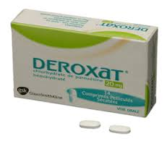
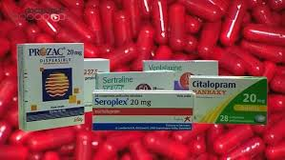
III- LES ANTIDEPRESSEURS

Slide 48
Les antidépresseurs sont des substances dont l’action psychotrope majeure consiste en une stimulation de l’humeur ; ce sont les médicaments des états dépressifs. La majorité des antidépresseurs ont une action noradrénergique et sérotoninergique en diminuant le recaptage de la noradrénaline et de la sérotonine.

Slide 49
III- 1. PHARMACOCINÉTIQUE DES ANTIDEPRESSEURS.

Slide 50
L’ensemble des antidépresseurs est rapidement absorbé par voie orale. Ils sont métabolisés par le foie et éliminés par le rein. Leur demi-vie est généralement longue (entre 10 et 70 heures) et permet une prise unique le soir; un taux plasmatique stable est obtenu entre 5 à 7 jours.

Slide 51
Les dosages sanguins sont possibles pour un certain nombre d’antidépresseurs 8 à 12 heures après la dernière prise entre le 5ème et le 7ème jour de traitement.

Slide 52
☺Les effets secondaires des antidépresseurs Ils varient en fonction du profil des antidépresseurs et sont souvent la base du choix du médicament. Les plus fréquents sont les suivants -1/ L’effet psychiatrique - Le Virage maniaque; les antidépresseurs peuvent induire un virage de l’humeur chez les malades atteint de troubles bipolaires. - L’état confusionnel peut survenir chez le sujet âgé.

Slide 53
2/ les effets anticholinergiques bouche sèche, trouble de la vision, constipation, dysurie, rétention d’urine. Le glaucome à angle fermé est une contre indication formelle car les antidépresseurs peuvent déclencher une crise aigue.

Slide 55
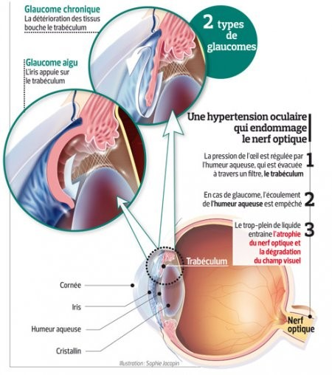
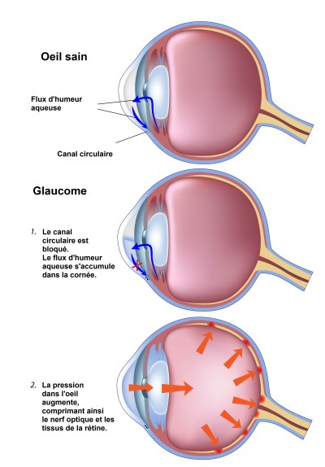

Slide 56
☺Les effets cardio-vasculaires - Hypotension orthostatique. - Augmentation du rythme cardiaque; ☺ Autres Effets - tremblements, myoclonie - Sueurs; impuissance, trouble de l’éjaculation, anorgasmie; - Troubles digestifs; - prise de poids; - allergie cutanée, rares cas d’hyperprolactinisme avec galactorrhée.

Slide 57
III-2. INDICATIONS ET CONTRE-INDICATION DES ANTIDEPRESSEURS

Slide 58
a) Modalités du traitement antidépresseur: Le choix est fondé en suivant l’ordre suivant : 1/ L’histoire personnelle du sujet. 2/ On choisira un antidépresseur sédatif chez un sujet présentant des trubles de l’endormissement; on évitera les effets anticholinergiques et l’hypotension orthostatique chez un sujet âgé.

Slide 59
b) Le début du traitement : Un examen médical et un bilan sanguin est utile afin de dépister les contre-indications. Un EEG est recommandé pour des sujets de plus de 40 ans. Le traitement est institué avec une augmentation progressive (en 3 à 7 jours) des doses jusqu’à la posologie souhaitée en fonction du produit choisi.

Slide 60
Si l’amélioration des troubles du sommeil et de l’appétit est souvent rapide en 1 à 2 semaines, l’effet antidépresseur apparait en 3 à 4 semaines. Ce n’est pas avant 6 semaines que l’on pourra juger de l’efficacité du traitement. Si la réponse est positive, la majorité des praticiens proposent de continuer pendant un minimum de 6 à 12 mois.

Slide 61
c) Les indications : Tous les syndromes dépressifs (les antidépresseurs tricycliques sont efficaces dans 60 à 70% des cas. 1/ dépression majeure uni et bipolaire : - Accès mélancolique. - Dépression névrotique réactionnelle. - Dépression masquée. - Toute dépression survenant au cours d’un état psychiatrique (psychose, schizophrénie, délire chronique).

Slide 62
2/ Les états dépressifs secondaires à une affection cérébrale organique: accident vasculaire cérébral, syndrome subjectif du traumatisé crânien, certaines démences, forme akinétique de la maladie de parkinson, dépression au cours du SIDA.

Slide 63
3/ Prévention des rechutes des dépressions récurrentes unipolaires. 4/ Agoraphobie, phobie sociales, attaque de panique, et certaines formes de troubles anxieux généralisés. 5/ Troubles obsessionnels compulsifs (clomipramine efficace dans ces cas). 6/ Anorexie, boulimie (indication discutée au cas par cas)

Slide 64
7/ Syndrome douloureux chronique. 8/ Autres indications psychiatriques: Psychasthénie, personnalité sensitive et délire de relation, certaines formes de délire paranoïaque (délire de jalousie), énurésie, narcolepsie.

Slide 65
d) contre-indications antidépresseurs : ☹ Contre-indications absolues: - Glaucome à angle fermé. - Trouble du rythme cardiaque grave, coronaropathie, insuffisance cardiaque; - Grossesse du premier trimestre;

Slide 66
☹ Contre-indications relatives : - Epilepsie: la prescription des antidépresseurs tricycliques peut nécessiter une augmentation des doses du traitement antiépileptique; - Insuffisance hépatique et rénale: elles justifient une prudence de prescription.

Slide 67
REMARQUE : Les nouveau antidépresseurs non tricycliques, leur profil est le même que celui des antidépresseurs classiques. Leur avantage consiste en : *Une meilleure tolérance cardio-vasculaire; * Des effets anticholinergiques moindres; * Des effets secondaires moins fréquents.

Slide 68
